Slide 1
Uplift-моделирование

Slide 2
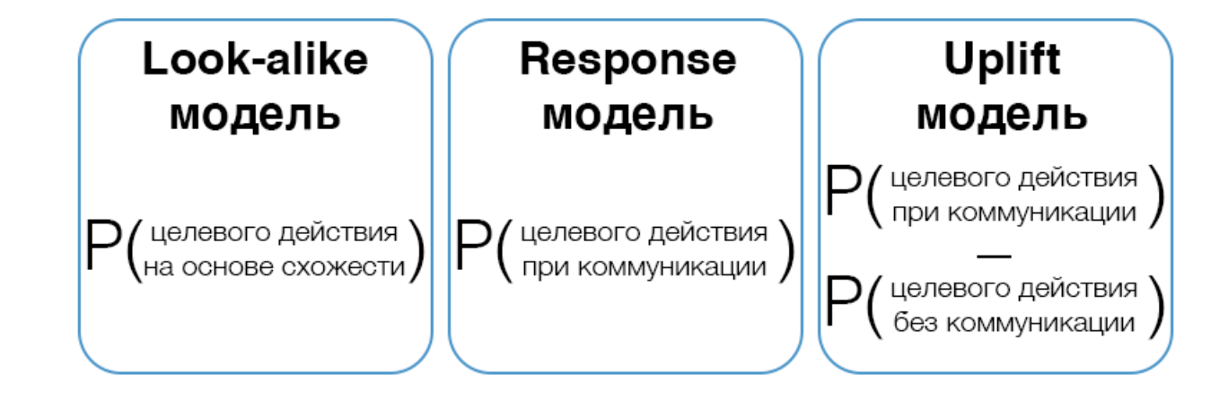
Как связано с lookalike
Строго говоря, эти две задачи самодостаточны и могут решаться отдельно

Slide 3
Модели
Response модель оценивает вероятность того, что клиент выполнит целевое действие при условии коммуникации. В этом случае обучающей выборкой являются данные, собранные после некоторого взаимодействия с клиентами. В отличии от первого подхода в нашем распоряжении имеются реальные позитивные и негативные наблюдения (например, клиент оформил кредитную карту или отказался).
Uplift модель оценивает чистый эффект от коммуникации, пытаясь выбрать только тех клиентов, которые совершат целевое действие только при нашем взаимодействии. Модель оценивает разницу в поведении клиента при наличии воздействия и при его отсутствии.

Slide 4
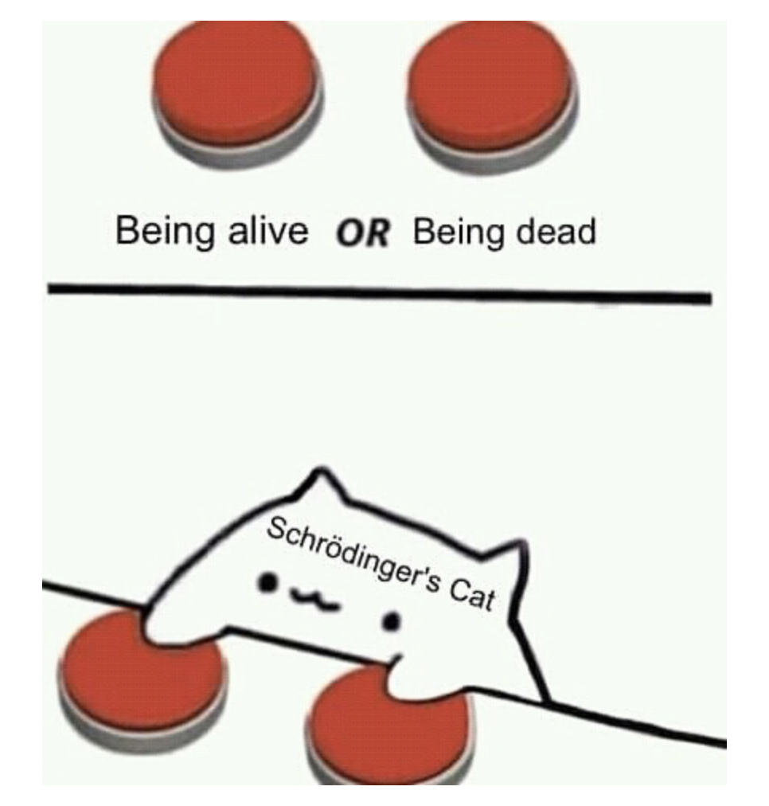
В чем же дилемма

Slide 5

CATE (conditional average treatment effect)
Невозможно посчитать напрямую
Поэтому оценим с помощью uplift

Slide 6
Эксперимент
нам нужно оценить разницу между двумя событиями, которые являются взаимоисключающими для конкретного клиента (либо мы коммуницируем с человеком, либо нет; нельзя одновременно совершить два этих действия).
Для получения обучающей выборки для моделирования uplift необходимо провести эксперимент:
Случайным образом разбить репрезентативную часть клиентской базы на целевую и контрольную группы;
Запустить пилот маркетинговой кампании на целевую группу.

Slide 7
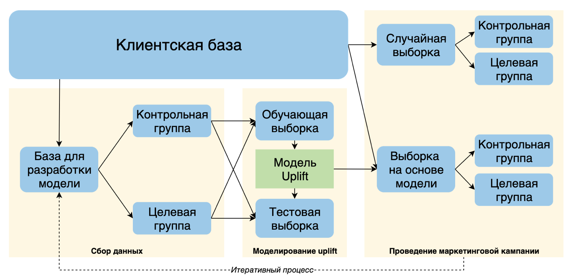
Дизайн эксперимента

Slide 8
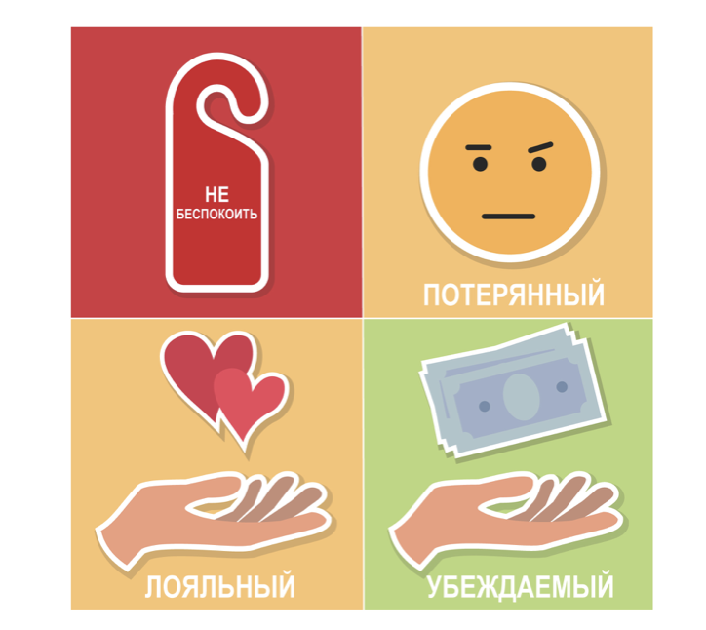
Типы пользователей по реакции на воздействие
Не беспокоить (Do-Not-Disturbs) — человек, который будет реагировать негативно, если с ним прокоммуницировать.
Потерянный (Lost Causes) — человек, который никогда не совершит целевое действие, вне зависимости от коммуникаций. Взаимодействие с такими клиентами не приносит дополнительного дохода, но создает дополнительные затраты.
Лояльный (Sure Things) — человек, который будет реагировать положительно, несмотря ни на что. Это самый лояльный вид клиентов. По аналогии с предыдущим пунктом, такие клиенты также расходуют бюджет.
Убеждаемый (Persuadables) — это человек, который положительно реагирует на предложение, но при его отсутствии не выполнил бы целевого действия. Это те люди, которых мы хотели бы определить нашей моделью, чтобы с ними прокоммуницировать.

Slide 9
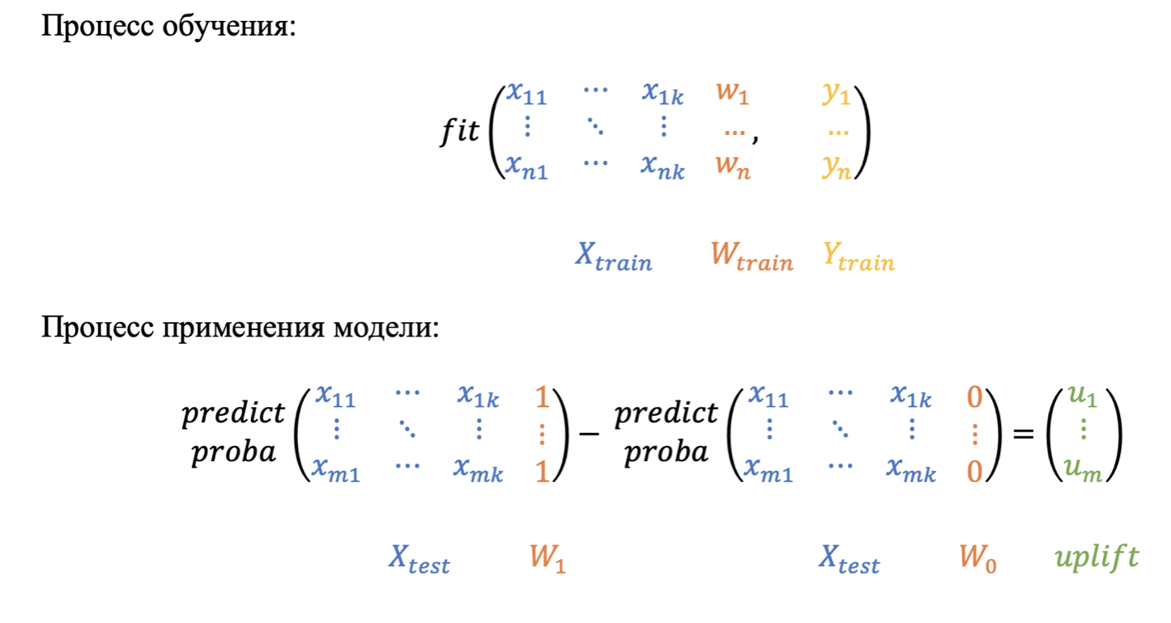
Одна модель с дополнительным признаком

Slide 10
ПЕРЕРЫВ до 21:10

Slide 11
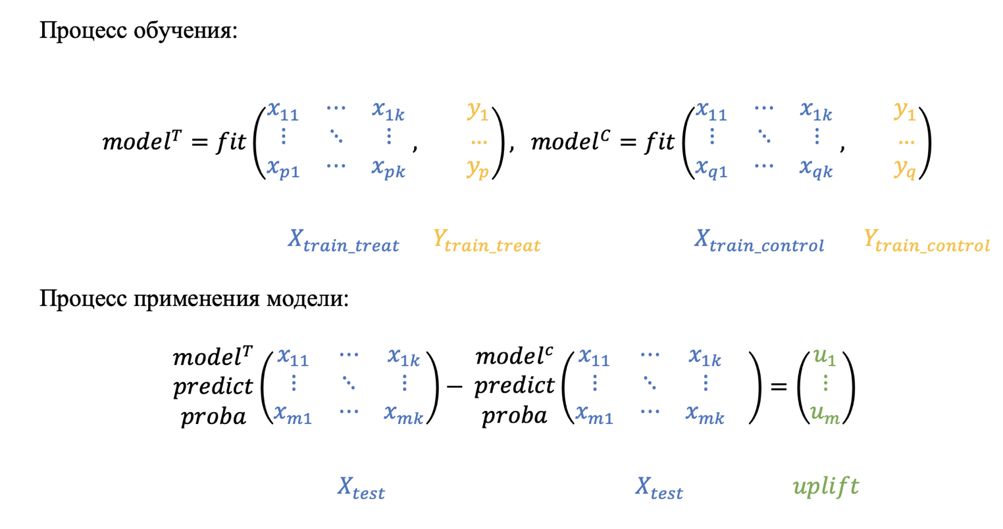
Две модели

Slide 12
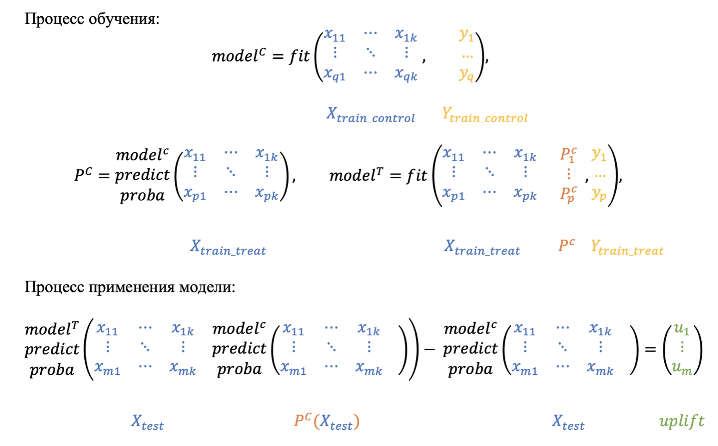
Две зависимые модели

Slide 13
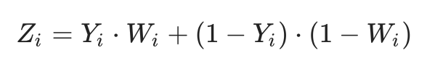
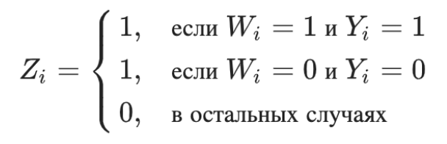
Трансформация классов
Источник - http://people.cs.pitt.edu/~milos/icml_clinicaldata_2012/Papers/Oral_Jaroszewitz_ICML_Clinical_2012.pdf

Slide 14
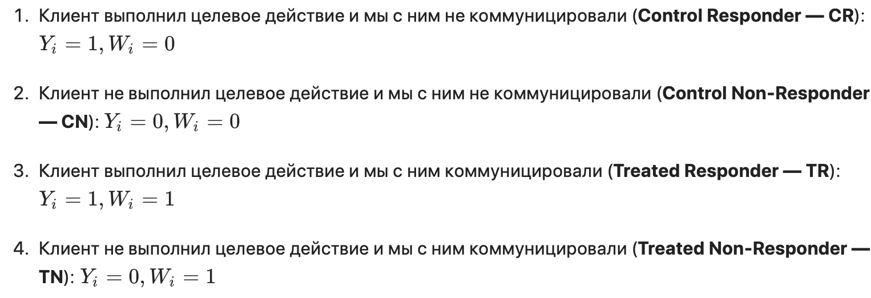
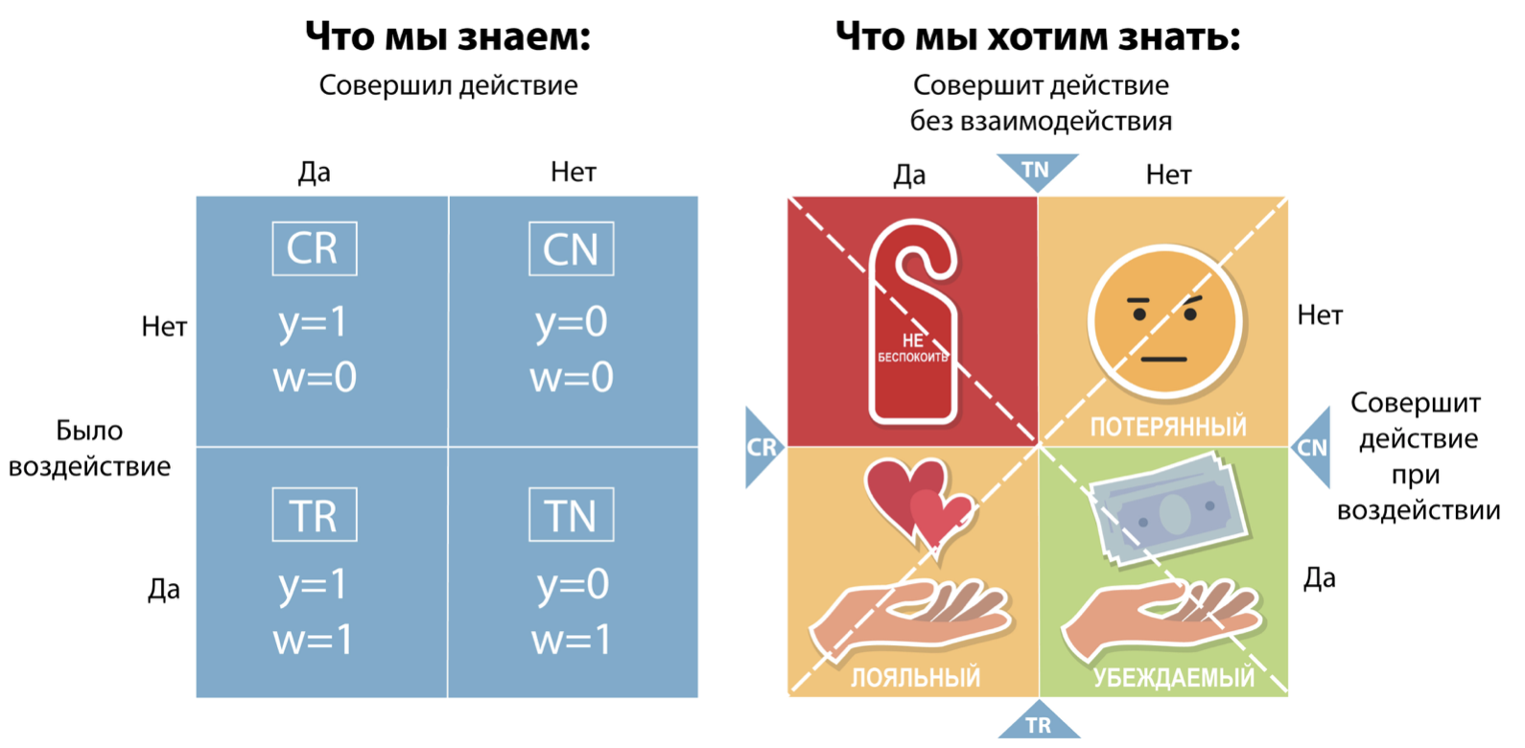
Многоклассовая классификация

Slide 15
Как соотносятся классы
Так как мы не знаем, выполнил бы CR клиент целевое действие при нашем воздействии, то он относится либо к не беспокоить , либо к лояльным клиентам. Проводя аналогичные рассуждения, рассмотрим остальные классы:
среди CN клиентов могут быть как потерянные, так и убеждаемые типы клиентов
Среди TR клиентов могут быть как убеждаемые, так и лояльные типы клиентов
Среди ТN клиентов могут быть как не беспокоить, так и потерянные типы клиентов

Slide 16
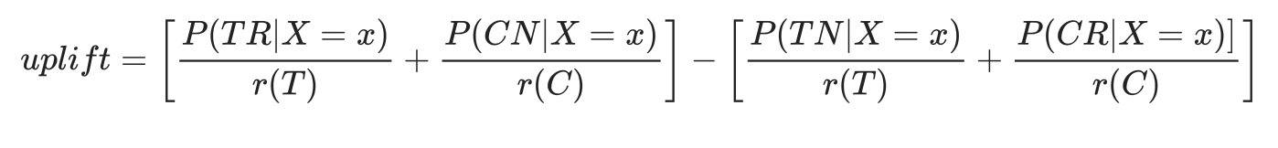
Можем посчитать uplift
Мы суммируем вероятности принадлежности к классам TR и CN, так как они содержат тип убеждаемый, который мы хотим найти, и вычитаем вероятности принадлежности к классам TN и CR, так как они содержат тип не беспокоить, которого наоборот хотелось бы избежать.
В случае дисбаланса делаем поправку

